Slide 1



Tiết 1
Hương Thảo – tranthao121004@gmail.com

Slide 2
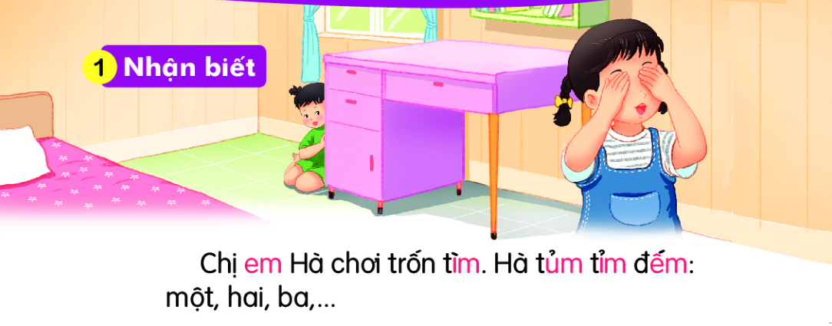
ìm
ủm
Chị em Hà chơi trốn tìm. Hà tủm tỉm đếm: một, hai, ba,…
em
ỉm
ếm

Slide 3


em
Notes:
Chúng mình sẽ cùng luyện đọc các vần mới nhé. Các con hãy đánh vần và đọc trơn theo cô nào: e mờ em - em

Slide 4
êm
Notes:
Ê mờ êm - êm

Slide 5
im
Notes:
I mờ im- im

Slide 6
um
Notes:
U mờ um- um

Slide 7

em
êm
im
um
đ
êm
đếm

Slide 8

2
Đọc
em
êm
im
um
§äc
đ
êm
đếm
hẻm
kem
mềm
nếm
mỉm
tím
chụm
mũm

Slide 9
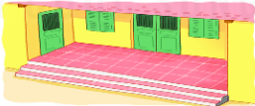


2
Đọc
thềm nhà
tem thư
tủm tỉm

Slide 10
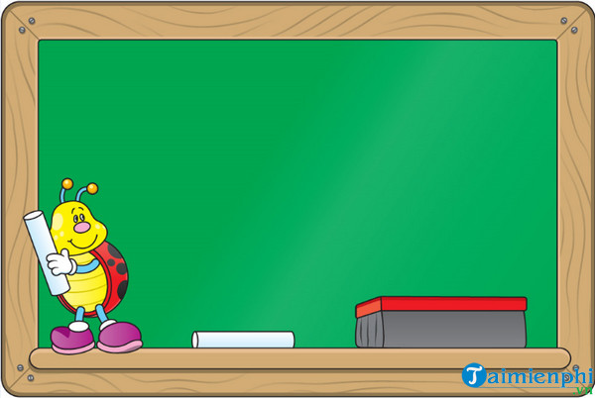
Viết bảng

Slide 11
Tiết 2
Hương Thảo – tranthao121004@gmail.com

Slide 12

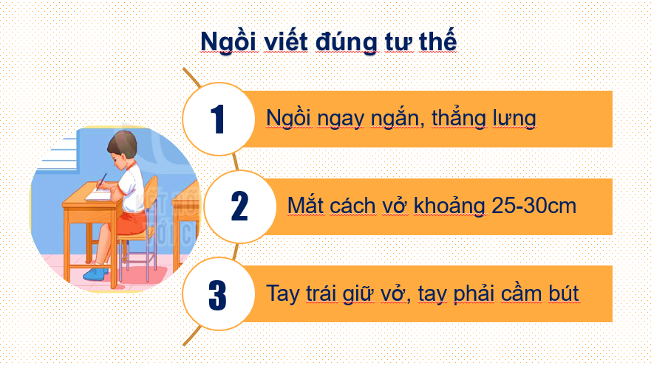
Bài 37 - trang 26, 27

Slide 13
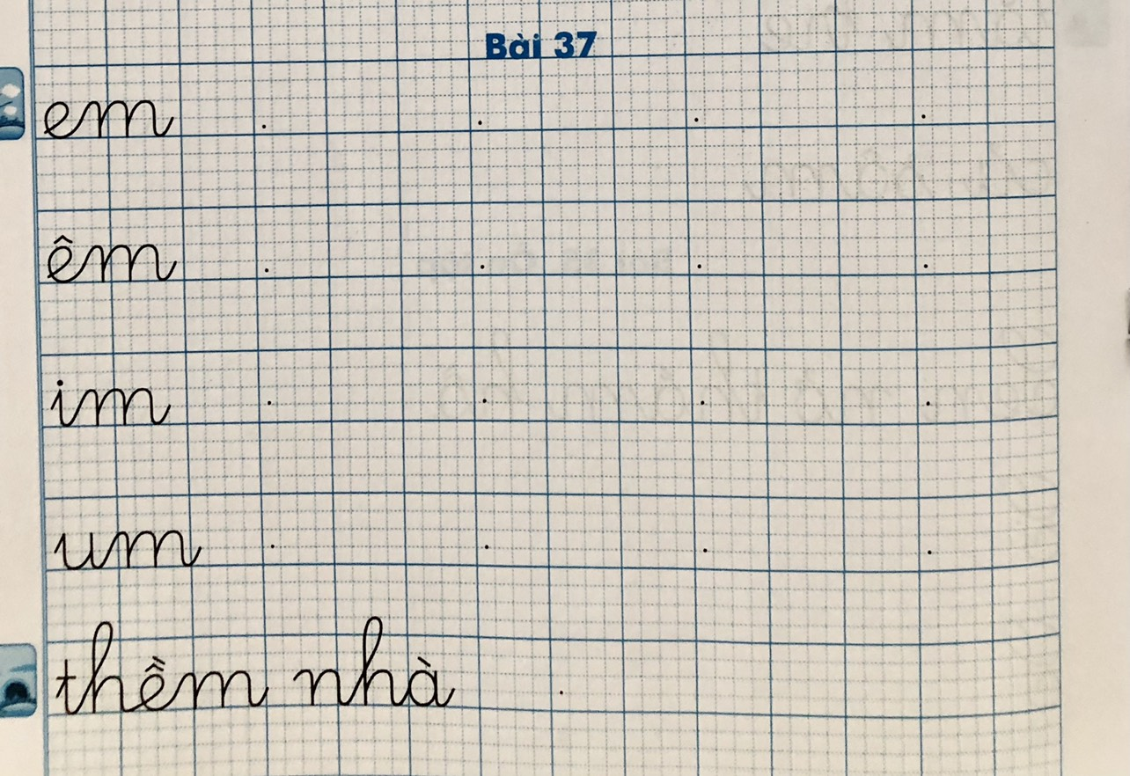
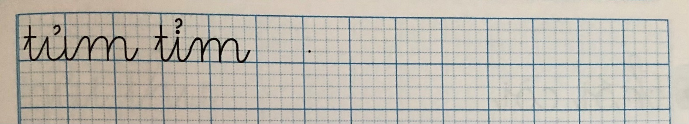
3
Tập viết
Notes:
.

Slide 14
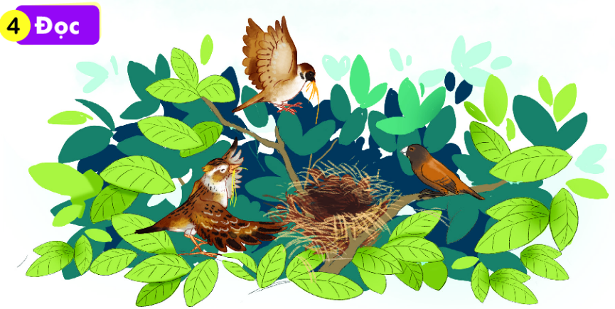
4. Đọc
Chim ri cần cù tìm cỏ khô về làm tổ. Đêm qua, nó bị ốm. Chim sẻ và chim sơn ca đến thăm, đem cho nó túm rơm. Chim ri cảm ơn sẻ và sơn ca.

Slide 15
Chim ri cần cù tìm cỏ khô về làm tổ.

Slide 16
Đêm qua, nó bị ốm.

Slide 17
Chim sẻ và chim sơn ca đến thăm, đem cho nó túm rơm.

Slide 18
Chim ri cảm ơn sẻ và sơn ca.

Slide 19
Chim ri cần cù tìm cỏ khô về làm tổ. Đêm qua nó bị ốm. Chim sẻ và chim sơn ca đến thăm, đem cho nó túm rơm. Chim ri cảm ơn sẻ và sơn ca.

Slide 20

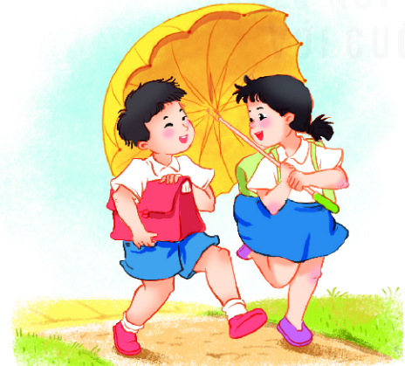
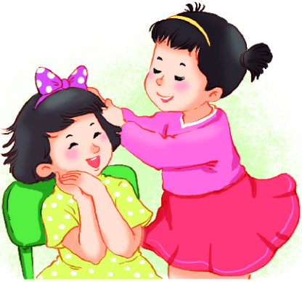
Giúp bạn

